Slide 1
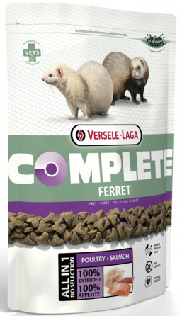
Versele-Laga Complete Ferret корм для хорьков
Свойства
Выгода
1
В составе мясо домашней птицы и лосося
Содержит таурин
Сбалансированный комплекс витаминов и минералов
Оптимальное содержание клетчатки
Уникальная структура гранулы
которые придают корму привлекательный вкус и быстро усваиваются
способствующий полноценной работе сердечной мышцы
стимулирует и укрепляет иммунитет хорька
поддерживает нормальное функционирование пищеварительной системы
предотвращает заболевания зубов и ротовой полости
2
3
4
Versele-Laga Complete Ferret
корм для хорьков
5

